Slide 1
OUTLIERS MINERIA DE DATOS
Víctor Hugo Cantú Chávez 1806169
Damián Atilano Martínez Alvarado 1735532
Javier Eduardo Salazar Segura 1723152

Slide 2
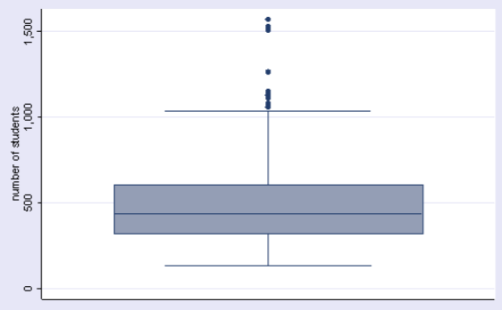
¿Qué es un outlier?
Un outlier es una observación que se desvía mucho de otras observaciones y despierta sospechas de ser generada por un mecanismo diferente.

Slide 3
Tipos de outliers

Slide 4

CASOS ATIPICOS
Surgen de un error de procedimiento, tales como la entrada de datos o un error de codificación. Estos casos atípicos deberían subsanarse en el filtrado de los datos, y si no se puede, deberían eliminarse del análisis o recodificarse como datos ausentes.

Slide 5
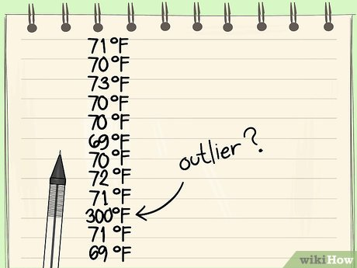
OBSERVACION
Ocurre como consecuencia de un acontecimiento extraordinario. En este caso, el outlier no representa ningún segmento valido de la población y puede ser eliminado del análisis.

Slide 6
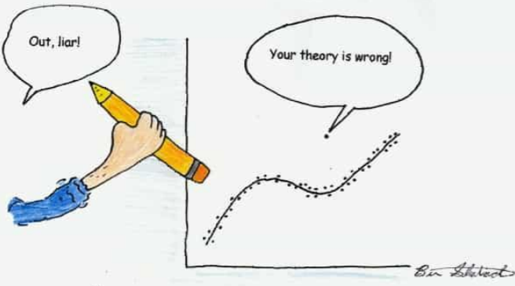
Datos extraordinarios
En estos casos lo mejor que se puede hacer es replicar el análisis con y sin dichas observaciones con el fin de analizar su influencia sobre los resultados. Si dichas observaciones son influyentes el analista debería reportarlo en sus conclusiones y debería averiguar el por que de dichas observaciones.

Slide 7
TECNICAS DE DETECCION DE OUTLIERS
Prueba de grubbs
Prueba de Dixon
Prueba de tukey (Diagrama de caja)
Análisis de valores atípicos de Mahalanobis
Regresion simple

Slide 8




PROGRAMAS PARA IDENTIFICAR OUTLIERS

Slide 9

APLICACIÓN DE OUTLIERS EN MINERIA DE DATOS
Detección fraudes financieros
Tecnología y telecomunicaciones
Nutrición y salud
Negocios

Slide 10
DISTINTOS SIGNIFICADOS DE OUTLIERS
Error: Si tenemos un grupo de personas y sus pesos y hay una de 350 kilos lo mas seguro es que sea un error.
Limites: Valores que se escapan por mucho del grupo medio.
Puntos de interes: Puede que sean los datos que buscamos en el caso de datos anomalos.

Slide 11
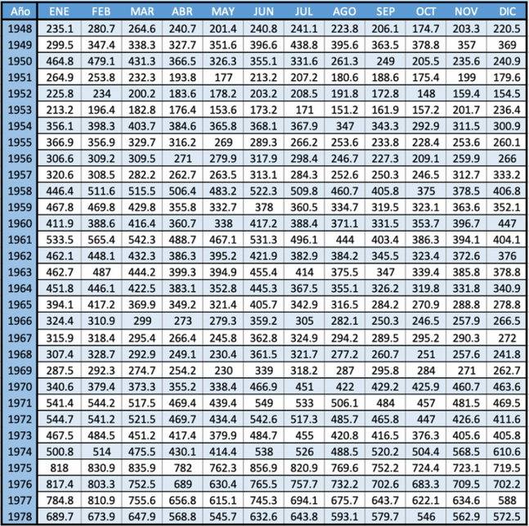
Ejemplo
Se tiene una base de datos de desempleo por cada mes de 1948 hasta 1978, encuentra que meses hubo datos atípicos.

Slide 12
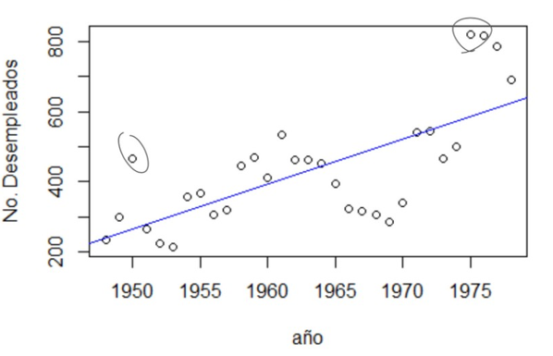
Regresión Lineal
Podemos observar los datos atípicos graficando la recta de regresión lineal sobre el grafico de dispersión, dichos datos son los que se encuentran mas alejados de la línea de regresión.

Slide 13
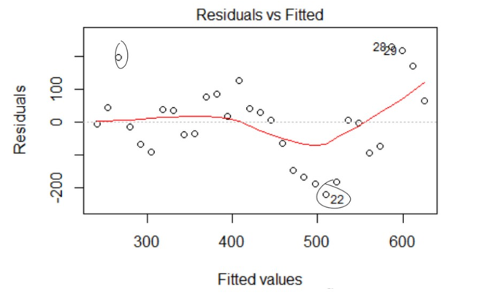
Residuales
Otra forma de verlo es con la grafica de residuales y valores ajustados.

Slide 14
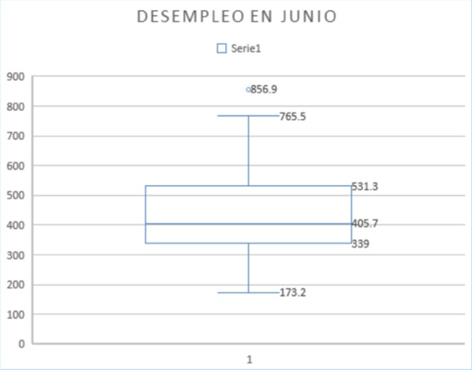
Diferencia en pruebas
Dato sospechoso: 856.4 (Junio)
Prueba de Grubbs:
Estadístico T = |(Xo – Xm)| / S
(X0 = Dato sospechoso, Xm = media, S = desviación estándar)
Según la prueba de Grubbs si T>Gtab entonces dicho dato es atipico (Gtab: valor critico en tablas para pruebas de Grubbs)
Xm=433.92
S= 161.26
Xo=856.4
T=2.632
Gtab=2.76 (n=31, a=0.05)
NO ES ATIPICO

Slide 15
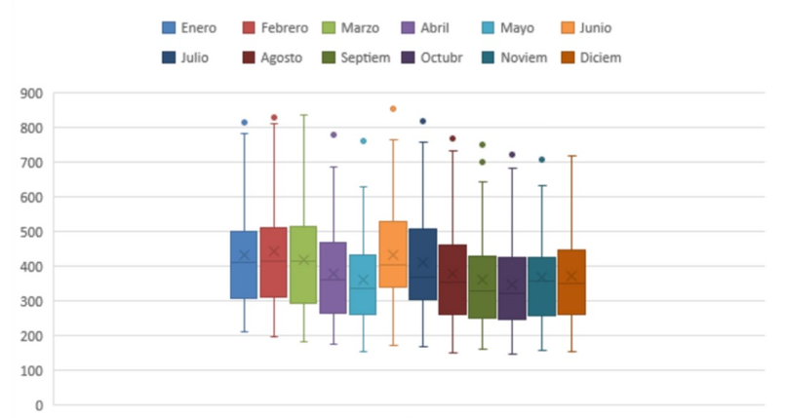
Resumen con diagrama de caja.

Slide 16
Método de detección DBScan Clustering
DBScan es un algoritmo de agrupación en clústeres que utiliza datos agrupados en grupos. También se utiliza como un método de detección de anomalías basado en la densidad con datos unidimensionales o multidimensionales. También se pueden utilizar otros algoritmos de agrupación como k-medias y agrupación jerárquica para detectar valores atípicos.

Slide 17
Método de detección DBScan Clustering
Core Points: Para comprender el concepto de puntos centrales, se deben revisar unos hiperparametros utilizados para definir el trabajo DBScan. El hiperparametro (HP) es min.simples. Este es simplemente el numero mínimo de puntos centrales necesarios para formar un grupo. El segundo HP importante es eps.eps es la distancia máxima entre dos muestras para que se consideren como en el mismo grupo.
Border Points: se encuentran en el mismo grupo que los puntos centrales, pero mucho mas lejos del centro del grupo.

Slide 18
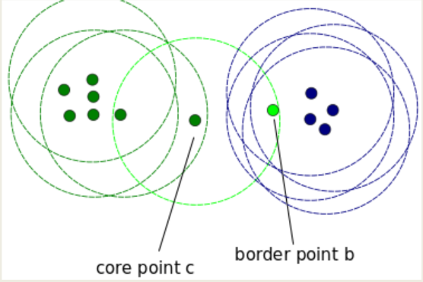
Método de detección DBScan Clustering

Slide 19
Método de detección DBScan Clustering
Todos los demás se denominan Puntos de ruido(Noise Points), son puntos de datos que no pertenecen a ningún grupo. Pueden ser anómalos o no anómalos y necesitan mas investigación.

Slide 20
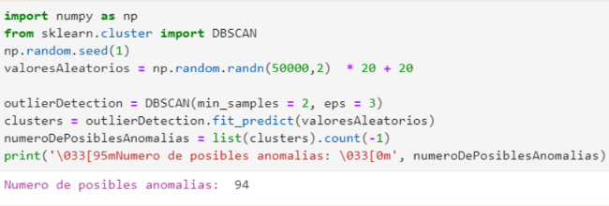
Ejemplo

